Slide 1
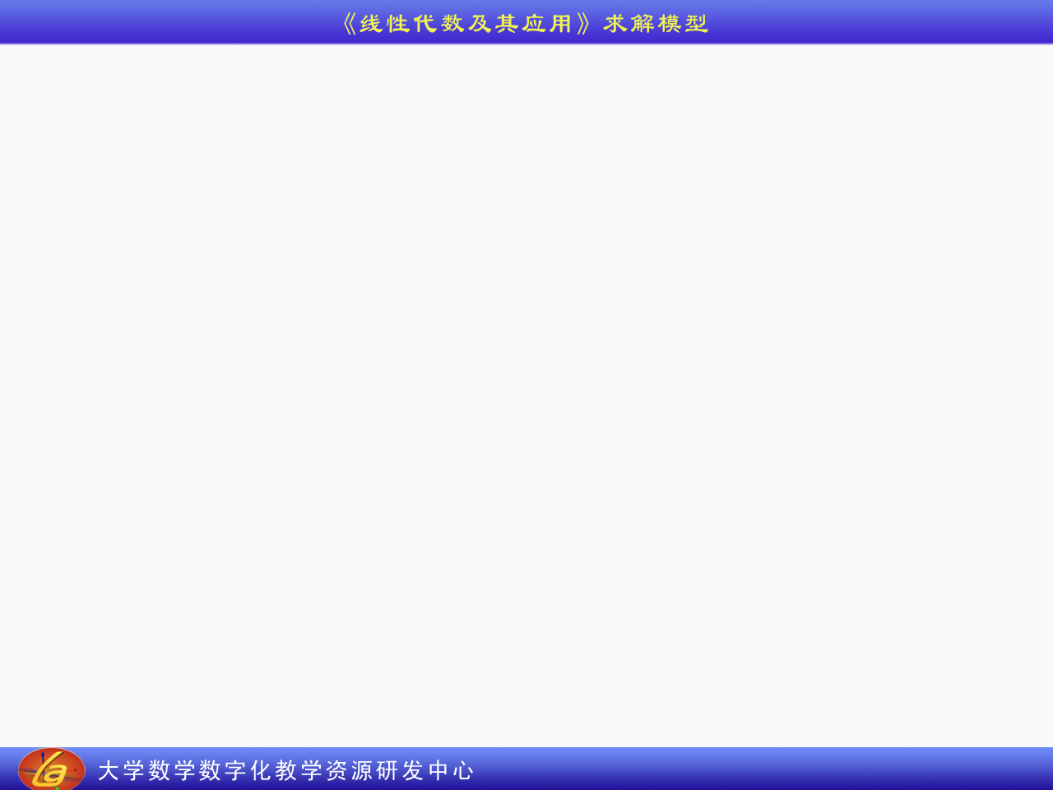
三阶行列式展开模型
行号为
列号为

